Slide 1
Corso di Laboratorio di Programmazione per Sistemi Mobile e Tablet
Docente: Dr. Mauro Dragoni
Dipartimento di Ingegneria e Scienze dell’Informazione
Anno Accademico 2022/2023

Slide 2
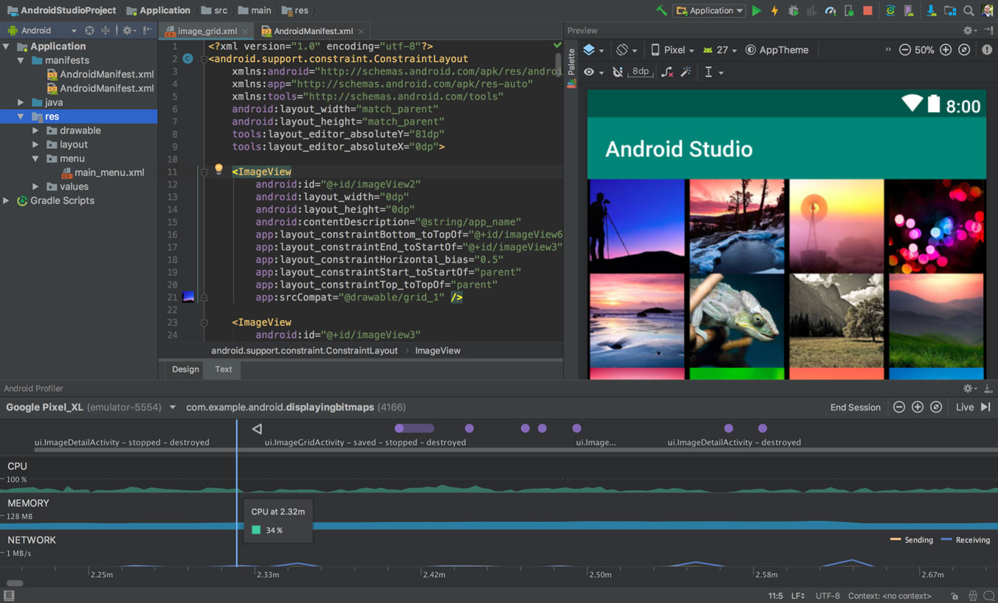
Android studio
https://developer.android.com/studio

Slide 3
Android studio
dx
converte i file .class di Java in file .dex (Dalvik Executable).
aapt (Android Asset Packaging Tool)
crea i pacchetti delle applicazioni Android in formato .apk (Android Package).
adb (Android debug bridge)
command-line tool per fare debug direttamente sul device.
ADT (Android Development Tools for Eclipse)
Uno strumento di sviluppo fornito da Google per eseguire la conversione automatica da file .classe a file .dex e per creare l'apk durante la distribuzione. Fornisce inoltre strumenti di debug e un emulatore di dispositivo Android.

Slide 4
Android Virtual Device
Un emulatore che ti consente di simulare un dispositivo reale partendo dalla definizione delle caratteristiche hardware e software.
Un AVD e’ costituito da:
Un profilo hardware: Definisce le funzionalità hardware del dispositivo virtuale (se ha un fotocamera, una tastiera QWERTY fisica o un tastierino numerico, quanto memoria ha ecc.
Una mappatura su un'immagine di sistema: e’ possibile definire quale versione della piattaforma Android verra’ eseguita su dispositivo virtuale
Altre opzioni: la skin dell'emulatore (dimensioni dello schermo, aspetto, ecc.), scheda SD emulata
Un'area di archiviazione dedicata sulla macchina di sviluppo: i dati utente del dispositivo (applicazioni installate, impostazioni e cosi’ via) e le schede SD emulate sono memorizzate in quest'area.

Slide 5
Android Virtual Device
Possono essere create:
dalla linea di comando (comando «avdmanager» nella cartella «[android-sdk]/tools/bin»).
tramite l’utilizzo di Android studio.

Slide 6
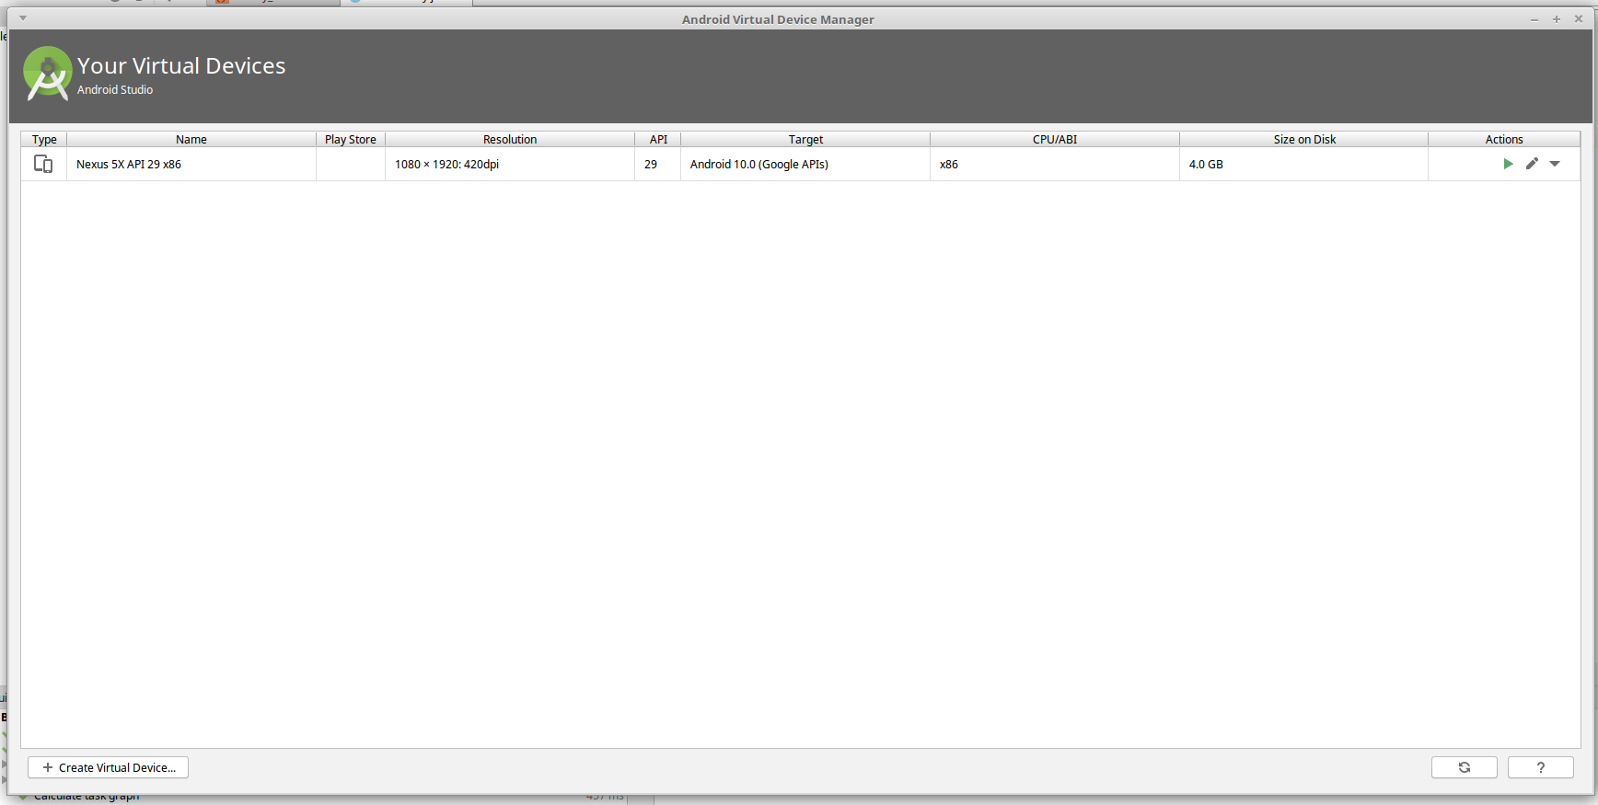
Android Virtual Device

Slide 7
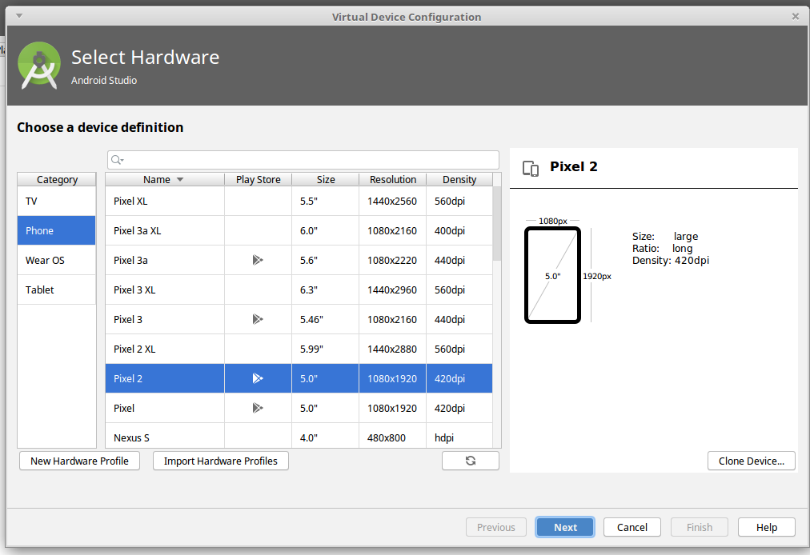
Android Virtual Device

Slide 8
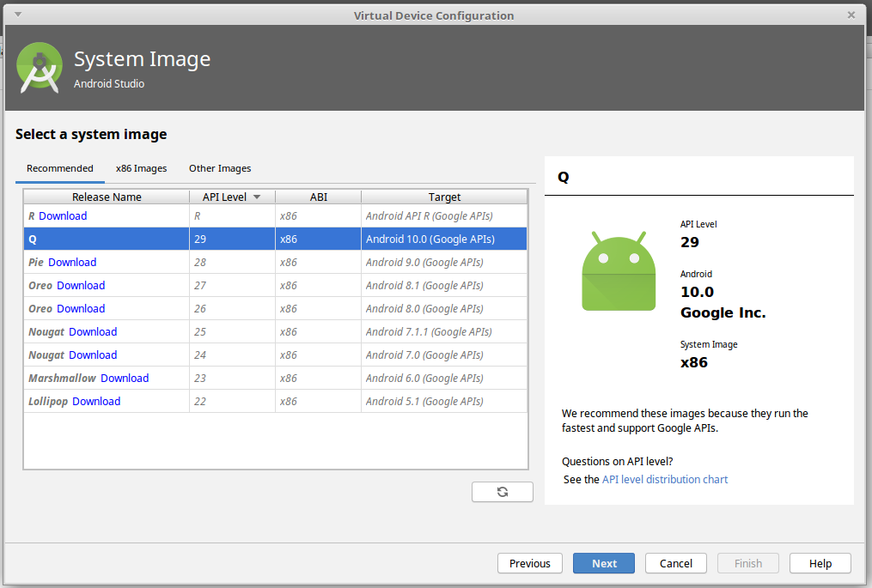
Android Virtual Device

Slide 9
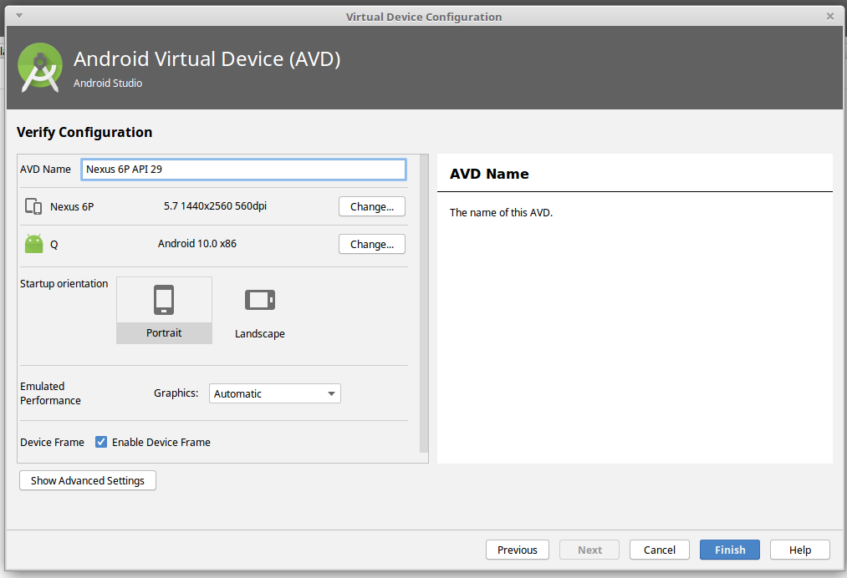
Android Virtual Device

Slide 10
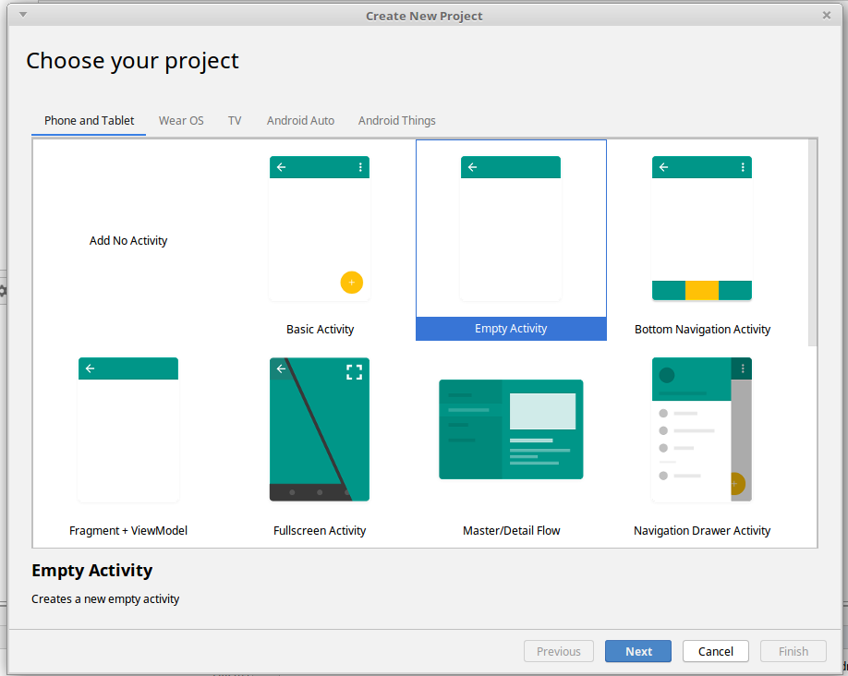
hello world Android!

Slide 11
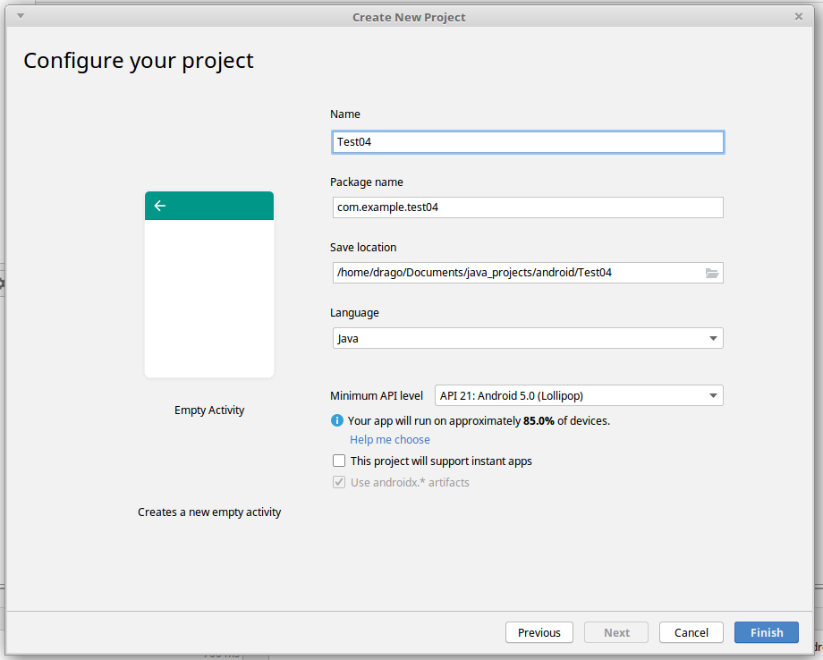
hello world Android!

Slide 12
instant app?
Permettono l’accesso a determinate funzionalita’ delle vostre applicazioni senza che l’utente la debba installare.
Le funzionalita’ esposte sono associate ad un URL che, una volta richiamato (ad esempio da Web) permette di visualizzare/utilizzare la funzionalita’ stessa.
Vantaggi
rimozione delle barriere di accesso alla vostra applicazione;
migliora il raggiungimento di nuovi utenti;
aumenta l’attrattivita’ della vostra applicazione qualora implementiate funzionalita’ legate al contesto spazio-temporale di utilizzo dell’applicazione.

Slide 13
instant app?
Limitazioni
non possono accedere all’identificativo del dispositivo;
usare servizi di background;
effettuare notifiche in background;
accedere alla memoria del dispositivo utente;
accedere alla lista delle applicazioni installate sul dispositivo utente (ad eccezione di quelle che si sono esplicitamente rese disponibili)
Requisiti
l’applicazione deve essere scaricabile gratuitamente dallo store;
utilizzare almeno la versione 23 delle API → richiesta autorizzazioni runtime;
supportare App Links.
Breve tutorial: https://code.tutsplus.com/tutorials/what-are-android-instant-apps--cms-29283

Slide 14
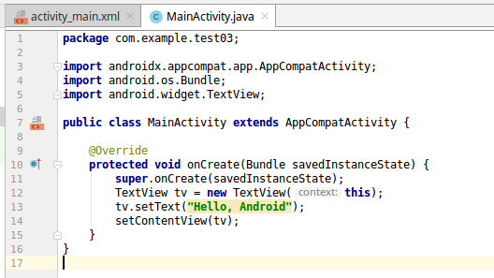
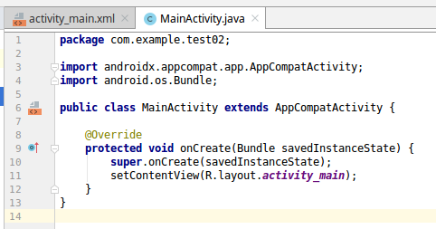
hello world Android!

Slide 15
hello world Android!

Slide 16
la classe Activity
Activity: classe base per la creazione di applicazioni mobile. Non e’ raccomandato ereditare direttamente da questa classe in quanto le sue specializzazioni sono nettamente migliori.
ActionBarActivity: ci fu un momento in cui rimpiazzo’ la classe Activity in quanto permetteva di manipolare piu’ facilmente le ActionBar all’interno delle applicazioni.
AppCompatActivity: e’ la best practice consigliata in quanto l’utilizzo della classe ActionBar non e’ incoraggiata a prescindere. Si preferisce l’utilizzo della classe Toolbar (visto che e’ proprio il rimpiazzo della classe ActionBar). AppCompatActivity eredita direttamente da FragmentActivity, quindi, qualora necessitiate di utilizzare i Fragments e’ possibile farlo (tramite il Fragment Manager). AppCompatActivity e’ valida per tutte le versioni delle API, non solo dalla 16 e successive.

Slide 17
Activity
Corrisponde a ciascuna schermata dell’interfaccia utente
Ogni volta che si usa un’applicazione generalmente si interagisce con una o piu’ "pagine" mediante le quali si consultano dati o si immettono input.
La realizzazione di Activity e' il punto di partenza di ogni applicazione Android visto che e' il componente con cui l’utente ha il contatto più diretto.
Le Activity nel loro complesso costituiscono il flusso in cui l’utente si inoltra per sfruttare le funzionalità messe a disposizione.
Questo richiede pertanto non solo la realizzazione delle interfacce in se’, ma anche una corretta progettazione della navigazione tra di esse offrendo la possibilità di sfogliarne i contenuti e risalirli gerarchicamente in maniera coerente.
A differenza dei sistemi operativi per PC, non e’ prevista la possibilita’ di avere più finestre aperte contemporaneamente (problema parzialmente risolto con i Fragment)
Al passaggio da una Activity ad un’altra, l’Activity esistente viene messa in pausa

Slide 18
hello world Android!

Slide 19
Activity
onCreate(Bundle b)
Richiamata richiamata all'avvio della Activity.
Rappresenta il punto dove dovrebbe andare la maggior parte delle inizializzazioni.
Se la Activity viene re-inizializzata dopo essere stata chiusa in precedenza, Bundle, contiene i dati forniti dall’ultima chiamata del metodo onSaveInstanceState(Bundle), altrimenti e’ null.
Nota: un Bundle e’ una sorta di contenitore di dati serializzati.

Slide 20
hello world Android!

Slide 21
risorse
Regola importante: bisognerebbe sempre esternalizzare le risorse (ad es. immagini ed etichette degli elementi grafici) dal codice dell'applicazione, in modo da:
mantenerli in modo indipendente.
fornire risorse alternative, ad esempio:
lingue differenti
dimensioni dello schermo diverse
Le risorse devono essere organizzate nella cartella «res/» con varie sottodirectory che raggruppano risorse per tipo e configurazione.

Slide 22
risorse
tra le risorse piu’ comuni troviamo:
layout: contiene l’architettura grafica dei componenti dell’interfaccia utente. Sono definiti in XML in una maniera simile a come viene usato HTML per strutturare le pagine web.
values: contiene stringhe, colori, dimensioni e altre tipologie di valori che potranno essere usate in ulteriori risorse o nel codice Java. Importante notare che questi valori costituiranno il contenuto di appositi tag XML (<string>, <dimen>, etc.) raggruppati in files dal nome solitamente indicativo: strings.xml, dimens.xml, colors.xml e via dicendo. Tali nomi sono frutto di pura convenzione ma il programmatore puo’ scegliere liberamente come chiamarli.
drawable: sono immagini nei formati piu’ comuni o, cosa che puo’ stupire, configurate in XML.

Slide 23
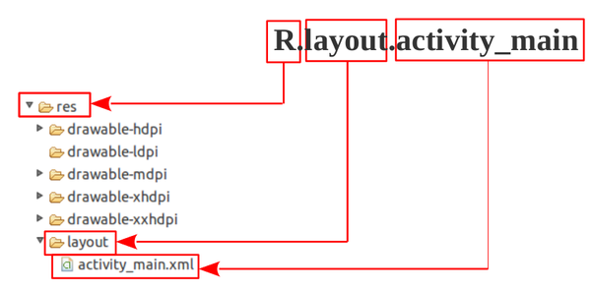
classe R.java
Quando viene compilata l'applicazione, aapt genera il file R.java che contiene gli ID risorsa per tutto il contenuto nella directory «res/».
Per ogni tipo di risorsa, esiste una sottoclasse R (per esempio, R.layout per tutte le risorse di layout) e per ogni risorsa di quel tipo, esiste un numero intero statico (per esempio, R.layout.activity_main).
Questo numero intero e’ l’identificativo della risorsa che e’ possibile utilizzare per recuperare la risorsa.

Slide 24
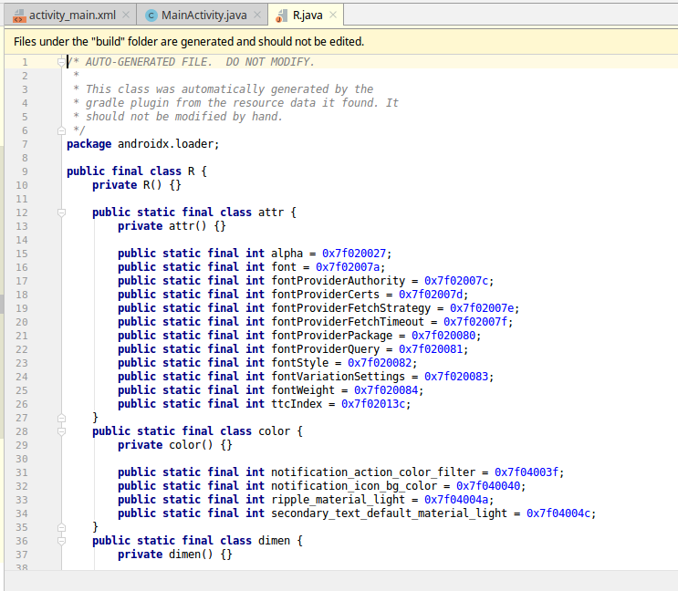
classe R.java

Slide 25
accesso risorse
nei nomi delle cartelle delle risorse si possono utilizzare diversi suffissi per raggruppare le varie risorse in base alla tipologia di schermo, lingua del dispositivo, ecc.
https://developer.android.com/guide/topics/resources/providing-resources
le risorse sono accessibili sia da codice Java che da altre risorse definite in XML:
in Java: tramite R.tipo_risorsa.nome_risorsa;
in XML: @tipo_risorsa/nome_risorsa.
Esempio:
<resources>
<string name="app_name">MyApp</string>
</resources>
potra’ essere recuperata, in Java, mediante R.string.appname o dall’interno di altre risorse XML con @string/appname.

Slide 26
hello world Android!

Slide 27
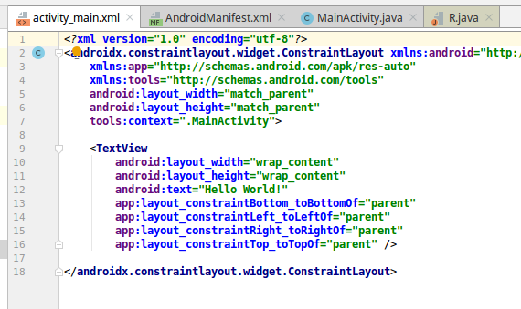
layout

Slide 28
TextView… solo una nota
Visualizza il testo all'utente e, facoltativamente, gli consente di modificarlo.
Un TextView e’ un editor di testo completo, ma la classe base e’ configurata per non consentire l'editing. (vedere EditText per una sottoclasse che configura la vista di testo per la modifica).
Le varie View le vedremo in seguito…

Slide 29
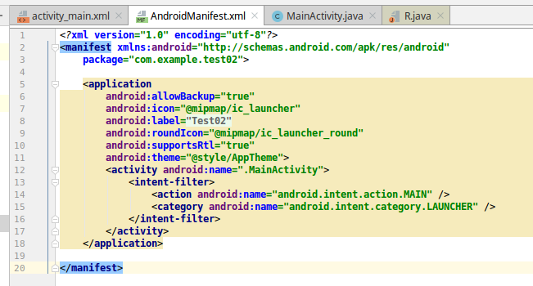
manifesto dell’applicazione

Slide 30
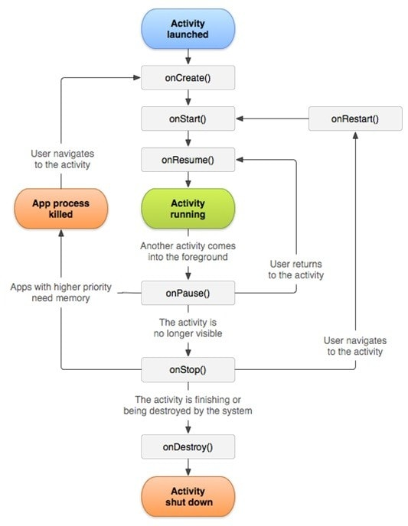
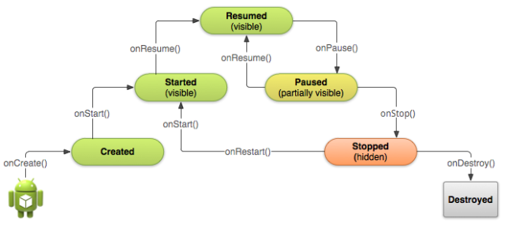
Activity: ciclo di vita

Slide 31
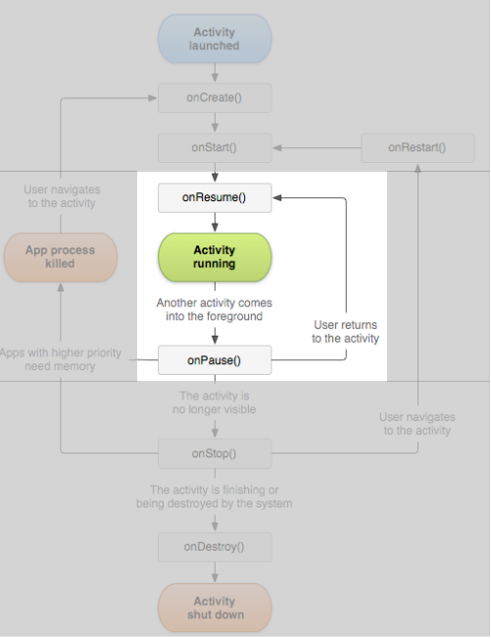
Activity: ciclo di vita
FOREGROUND

Slide 32
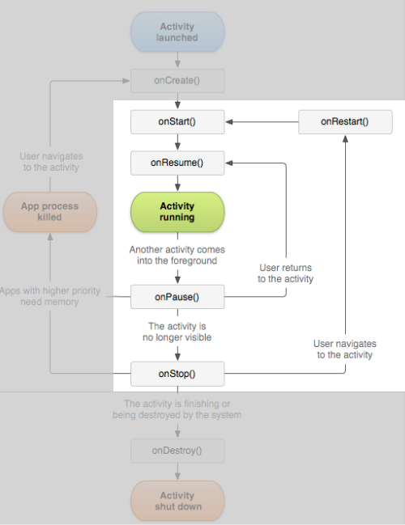
Activity: ciclo di vita
VISIBLE
Quando interrotta, l’Activity dovrebbe rilasciare le risorse considerate «costose», come la rete o connessioni al database.
Quando l’Activity riprende, si possono riacquistare tali risorse ricaricando lo stato precedente dell’Activity.

Slide 33
la classe Activity
onCreate(Bundle savedInstanceState) - Eseguito al primo avvio dell’Activity. L’Activity viene creata. Qui vengono assegnate le configurazioni di base e definito quale sara’ il layout dell’interfaccia.
onStart() – Eseguito quando l’Activity viene avviata. L’Activity diventa visibile. E’ il momento in cui si possono attivare funzionalita’ e servizi che devono offrire informazioni all’utente.
onResume() - Eseguito quando l’Activity ritorna in primo piano (foreground). L’Activity diventa la destinataria di tutti gli input dell’utente.

Slide 34
la classe Activity
onPause() - Eseguito quando l’Activity smette di essere in primo piano (foreground) ed e’ messa in secondo piano da un’altra Activity. Notifica la cessata interazione dell’utente con l’Activity.
onStop() – Eseguito quando l’Activity viene sostituita da un’altra (ma e’ ancora instanziata in memoria). Segna la fine della visibilita’ dell’Activity.
onDestroy() – Eseguito alla chiusura e deallocazione dell’Activity. Segna la distruzione dell’Activity.

Slide 35
Activity stack

Slide 36
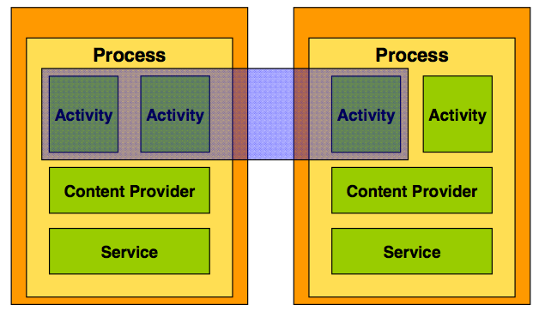
Activity stack
TASK
Cio’ che gli utenti vedono sotto forma di applicazione.
Rappresenta una collezione di Activity della stessa applicazione.
Hanno un loro stack.

Slide 37
Task
La Home e’ il punto di partenza della maggior parte dei Task.
Quando l’utente tocca una delle icone nel launcher (o nella schermata di Home), il task dell’applicazione associata viene posto in foreground.
Se non esiste alcuna attivita’ per l'applicazione selezionata (il che significa che l'applicazione non e’ stata utilizzata di recente), viene creata una nuova «main» Activity nello stack di quell'applicazione.
Se, invece, l’applicazione e’ stata usata di recente, il suo task viene richiamato dalla memoria (ed in genere il suo stato viene ripristinato).

Slide 38
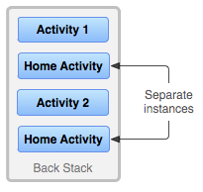
Task
Un’applicazione definisce almeno un task… ma puo’ definirne di piu’.
Le Activity presenti all’interno di un task possono provenire da diverse applicazioni.
I Task possono anch’essi essere spostati in background.
PUNTO DI ATTENZIONE: una stessa ACTIVITY puo’ essere istanziata piu’ volte.

Slide 39
istanze multiple – gestione tramite il manifesto
<activity android:launchMode =
[“standard” | “singleTop” | “singleTask” | “singleInstance”] ..
/>
standard: la stessa Activity viene creata piu’ volte nello stack.
Esempio:
1) stack: A -> B -> C -> D
2) chiamo l’Activity B
3) stack: A -> B -> C -> D -> B

Slide 40
istanze multiple – gestione tramite il manifesto
<activity android:launchMode =
[“standard” | “singleTop” | “singleTask” | “singleInstance”] ..
/>
singleTop: se un’Activity e’ gia’ presente come top-Activity nello stack, non viene creata una nuova istanza.
Esempio 1:
1) stack: A -> B -> C
2) chiamo l’Activity D
3) stack: A -> B -> C -> D

Slide 41
istanze multiple – gestione tramite il manifesto
<activity android:launchMode =
[“standard” | “singleTop” | “singleTask” | “singleInstance”] ..
/>
singleTop: se un’Activity e’ gia’ presente come top-Activity nello stack, non viene creata una nuova istanza.
Esempio 2:
1) stack: A -> B -> C -> D
2) chiamo l’Activity D
3) stack: A -> B -> C -> D

Slide 42
istanze multiple – gestione tramite il manifesto
<activity android:launchMode =
[“standard” | “singleTop” | “singleTask” | “singleInstance”] ..
/>
singleTask: un nuova instanza dell’Activity viene creata se e solo se questa Activity non esista gia’ all’interno di un altro Task della vostra applicazione.
Esempio 1:
1) stack: A -> B -> C
2) chiamo l’Activity D
3) stack: A -> B -> C -> D

Slide 43
istanze multiple – gestione tramite il manifesto
<activity android:launchMode =
[“standard” | “singleTop” | “singleTask” | “singleInstance”] ..
/>
singleTask: un nuova instanza dell’Activity viene creata se e solo se questa Activity non esista gia’ all’interno di un altro Task della vostra applicazione.
Esempio 1:
1) stack: A -> B -> C -> D
2) chiamo l’Activity B
3) stack: A -> B

Slide 44
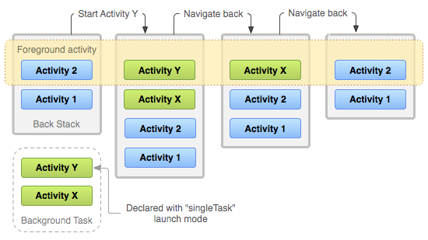
istanze multiple – gestione tramite il manifesto
<activity android:launchMode =
[“standard” | “singleTop” | “singleTask” | “singleInstance”] ..
/>
singleTask: un nuova instanza dell’Activity viene creata se e solo se questa Activity non esista gia’ all’interno di un altro Task della vostra applicazione.

Slide 45
istanze multiple – gestione tramite il manifesto
<activity android:launchMode =
[“standard” | “singleTop” | “singleTask” | “singleInstance”] ..
/>
singleInstance: come il singleTask con la differenza che l’Activity marcata come tale rimane la sola ad essere presente nel suo Task.
Esempio 1:
1) stack: A -> B -> C
2) chiamo l’Activity D
3) stack task 1: A -> B -> C stack task 2: D
4) chiamo l’Activity E
5) stack task 1: A -> B -> C -> E stack task 2: D

Slide 46
istanze multiple – gestione tramite il manifesto
<activity android:launchMode =
[“standard” | “singleTop” | “singleTask” | “singleInstance”] ..
/>
singleInstance: come il singleTask con la differenza che l’Activity marcata come tale rimane la sola ad essere presente nel suo Task.
Esempio 2:
1) stack task 1: A -> B -> C stack task 2: D
2) chiamo l’Activity D
3) stack task 1: A -> B -> C stack task 2: D

Slide 47
maggiori informazioni
https://developer.android.com/guide/components/activities/intro-activities
https://developer.android.com/guide/components/activities/activity-lifecycle
https://developer.android.com/guide/components/activities/state-changes
https://developer.android.com/guide/components/activities/tasks-and-back-stack

Slide 48
cenno ai Fragment
Android non e’ un ambiente a finestre
Si tratta di una scelta progettuale motivata dalla necessita’ di poter essere installato con processori poco performanti, scarsa memoria e schermi video molto piccoli.
A partire dalle versione 3.0, la diffusione dei tablet ha portato i progettisti a proporre una soluzione parziale al problema: i Fragment
I Fragment somigliano molto ai Frame che potevano comporre una pagina Web (frameset) e rappresentano un comportamento o una parte dell'utente interfaccia in un'attivita’.
E’ possibile combinare piu’ frammenti in un unica attivita’ per creare un'interfaccia utente multi-riquadro e riutilizzare un frammento in piu’ attivita’.
Si puo’ pensare a un frammento come una sezione modulare di un’Activity, che ha il suo ciclo di vita, riceve il suo eventi di input e che e’ possibile aggiungere o rimuovere mentre l‘Activity e’ in esecuzione (un po 'come una «sub-Activity» che si puo’ riutilizzare in diverse attivita’).

Slide 49
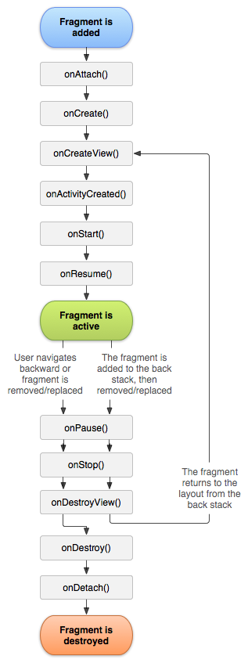
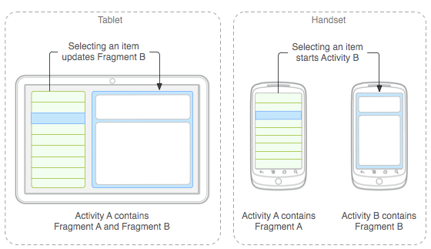
cenno ai Fragment… ciclo di vita

Slide 50
Service
Un Service svolge un ruolo "opposto" all’Activity (sebbene, a livello di ereditarieta’ di classe siano imparentati).
Rappresenta un lavoro, generalmente lungo e continuato, che viene svolto interamente in background senza bisogno di interazione diretta con l’utente.
Ad esempio, un’applicazione che permette di avviare un audio che non si interrompe alla chiusura della sua interfaccia con tutta probabilita' basa il suo funzionamento su un Service.
I loro usi sono dei piu’ disparati e, a seconda dei casi, l’utente potrebbe anche non notare il loro avvio ottenendone pero' i benefici.
Da una punto di vista strutturale, i Service sono di due tipologie: started e bounded.
un Service e’ started quando un’applicazione ha bisogno di svolgere attivita' in background, mirate ad uno scopo specifico, fino al loro completamento.
un Service e' bounded quando viene attivato solo nel caso in cui un’altra applicazione abbia bisogno di connettersi a loro. Si tratta di un tipo di Service che permette l’interazione tra processi differenti e risponde ad una logica simile a quella delle API nei servizi web.
Si noti inoltre che anche questo settore e’ stato rivoluzionato negli anni, in particolare con la nascita dei JobScheduler che permettono lavori in background con un uso parsimonioso della batteria.

Slide 51
Content Provider
Un Content Provider nasce con lo scopo della condivisione di dati tra applicazioni.
La sua finalita' richiama quel principio di sicurezza dell’applicazione di cui parleremo piu' avanti.
Questi componenti permettono di condividere, nell’ambito del sistema, contenuti custoditi in un database, su file o reperibili mediante accessi in Rete.
Tali contenuti potranno essere usati da altre applicazioni senza invadere lo spazio di memoria ma stabilendo quel dialogo "sano" del quale parleremo.

Slide 52
Broadcast Receiver
Un Broadcast Receiver e' un componente che reagisce ad un invio di messaggi a livello di sistema, appunto in broadcast, con cui Android notifica l’avvenimento di un determinato evento, ad esempio l’arrivo di un SMS o di una chiamata o sollecita l’esecuzione di azioni.
Questi componenti come si puo’ immaginare sono particolarmente utili per la gestione istantanea di determinate circostanze speciali.
I Broadcast Receiver non utilizzano interfaccia grafica sebbene possano inoltrare notifiche alla barra di stato per avvisare l’utente dell’avvenimento.
Inoltre la loro esecuzione dovrebbe essere istantanea delegando a Service o JobScheduler eventuali operazioni da attivare.

Slide 53
Intent
Una Activity Android non puo’ indiscriminatamente chiamare altre Activity
Questo meccanismo esiste sia per ragioni di sicurezza, sia per favorire il riuso di componenti, che viene mediato dal sistema.
Per Intent si definisce un oggetto corrispondente ad un messaggio col quale si richiede l’attivazione di una Activity (o anche un servizio o un receiver)
Intent sottintende un potentissimo strumento di comunicazione di Android.
avviare un’Activity;
avviare un Service;
inviare un messaggio in broadcast che può essere ricevuto da ogni applicazione.

Slide 54
Intent
startActivity (Intent x) (metodo della classe Activity)
avvia una nuova Activity, che verra’ posizionata nella parte superiore dello stack.
accetta un singolo argomento che descrive l’Activity da eseguire.
un intento e’ una descrizione astratta di un'operazione da eseguire.

Slide 55
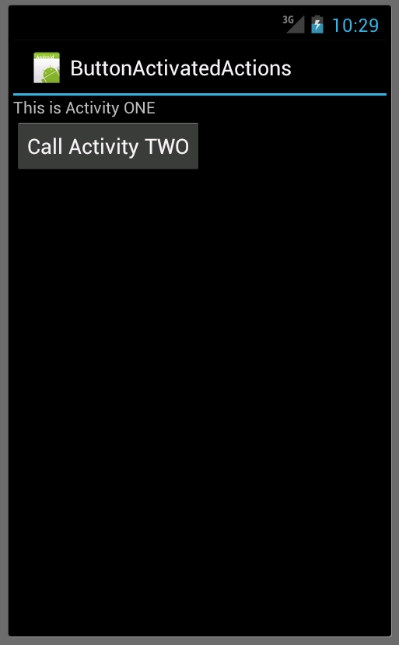
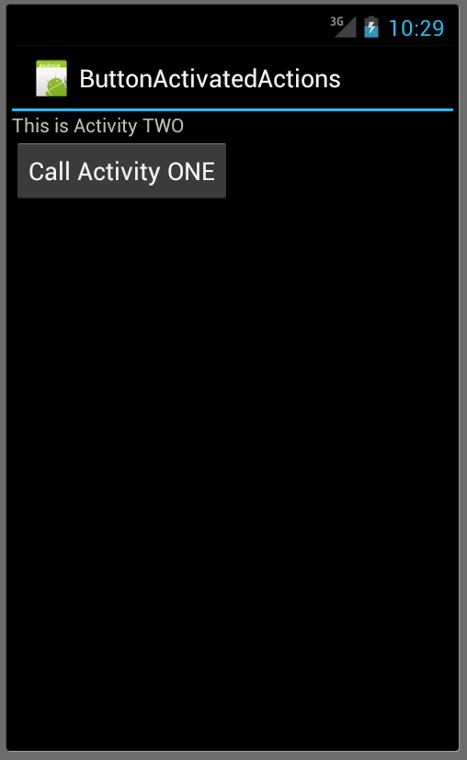
Intent

Slide 56
Intent
Il modo piu' semplice per avviare da programma un’altra Activity e' con explicit intent:
Intent intent = new Intent(this, MiaActivity.class);
startActivity(intent);
Se, invece, vogliamo far partire un’Activity che svolga un particolare compito senza conoscere staticamente la classe che la implementa (implicit intent):
Intent intent = new Intent(Intent.ACTION_SEND);
startActivity(intent);
In questo caso si chiede di avviare una Activity che abbia settato il filtro ACTION_SEND
Per passare dati da una Activity ad un’altra si può utilizzare il metodo putExtra di Intent (passaggio per valore)

Slide 57
Intent espliciti
Intent intent = new Intent(Context c1, Class c2);
Da ricordare che un contesto e’ un wrapper per le informazioni globali relative all’ambiente applicativo e, come sappiamo Activity e’ una sottoclasse di Context
Forma equivalente:
Intent I = new Intent();
i.setClass(Context c1, Class c2);

Slide 58
Intent – cosa accade nel ciclo di vita di una Activity?
Il passaggio da un’Activity ad un’altra coinvolge i cicli di vita di entrambe.
La prima vienemessa a riposo, passa almeno per onPause (cessazione interazione con l’utente) e onStop (activity non piu’ visibile).
La seconda percorre la catena di creazione onCreate–onStart–onResume.
Ma in che ordine avviene tutto cio’? La priorita’ del sistema e’ il mantenimento della fluidita’ della user-experience. Per questo la consecutio delle operazioni sara’:
1) la prima Activity passa per onPause e viene fermata in stato Paused;
2) la seconda Activity va in Running venendo attivata completamente. In tale maniera l’utente potra’ usarla al piu’ presto non subendo tempi di ritardo;
3) mentre l’utente sta gia’ usando la seconda Activity, il sistema puo’ invocare onStop sulla prima.

Slide 59
Intent – gestione stack
E’ possibile gestire lo stack del task direttamente durante la chiamata degli intenti:
intent.setFlags(Intent.FLAG_ACTIVITY_CLEAR_TOP);
nessun lunch mode equivalente. Se l’Activity gia’ esiste nello stack dell’Activity chiamante, tutte quelle davanti ad essa vengono distrutte. A differenza della modalita’ «singleTask», viene controllato solo il task corrente e non tutti i task attivi.
intent.setFlags(Intent.FLAG_ACTIVITY_SINGLE_TOP);
come «singleTop» lunch mode.
intent.setFlags(Intent.FLAG_ACTIVITY_CLEAR_TASK);
nessun lunch mode equivalente. Svuota lo stack del task ed istanzia la nuova Activity.
intent.setFlags(Intent.FLAG_ACTIVITY_NEW_TASK);
come «singleTask» lunch mode.

Slide 60
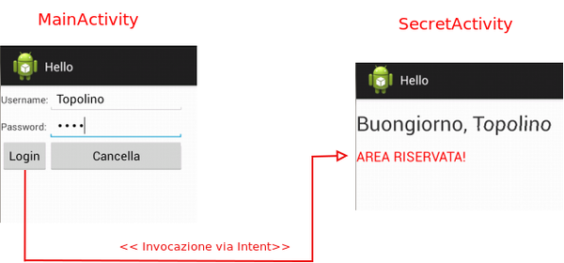
Intent – passaggio dati: gli Extra
MainActivity contiene un semplice form di login. Dopo aver inserito username e password viene controllata la validita’ dei dati ed in caso positivo viene invocata l’apertura di un’altra Activity;
SecretActivity e’ l’area accessibile solo mediante login e contiene, si suppone, dati riservati.

Slide 61
Intent – passaggio dati: gli Extra
MainActivity Intent I = new Intent(this,SecretActivity.class);
i.putExtra("username", account_username);
startActivity(i);
SecretActivity
Intent i = getIntent();
String username=i.getStringExtra("username");
verificare la presenza del dato tramite il metodo hasExtra(”username”);

Slide 62
Intent – azioni personalizzate
E’ possibile che vogliate definire delle azioni personalizzate all’interno della vostra applicazione.
Nella classe Activity:
String CUSTOM_ACTION = "com.example.foo.bar.YOUR_ACTION";
Intent i = new Intent();
i.setAction(CUSTOM_ACTION);
startActivity(i);
Nel manifesto:
<activity
android:name=".FeedbackActivity" >
<intent-filter>
<action android:name="com.example.foo.bar.YOUR_ACTION" />
<category android:name="android.intent.category.DEFAULT" />
</intent-filter>
</activity>

